Slide 1
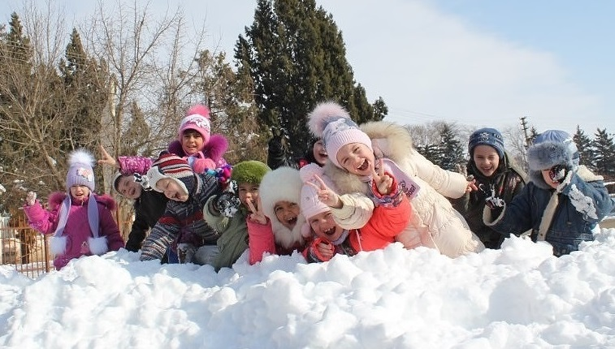
«Коллектив как фактор развития и воспитания детей старшего дошкольного возраста»
Подготовила:
Воспитатель: МАДОУ №10
«Аистенок»
Ст. Михайловской
Колосова С.В.

Slide 2
Методологический аппарат работы
Объект исследования: детский коллектив
Цель исследования: выявление и описание форм и методов по улучшению взаимодействия семьи и детского сада
Предмет исследования: формы и способы развития коллектива

Slide 3
Задачи исследования:
1.Изучение проблемы развития детского коллектива в психолого-педагогических исследованиях.
2. Раскрытие структуры, сущности и функций коллектива.
3. Выявление и описание практических рекомендаций по развитию детского коллектива

Slide 4
Глава 1.Теоретические основы развития детского коллектива
1.1 Сущность и характеристика коллектива: взгляды исследователей
1.2 Стадии развития коллектива
1.3 Социометрическая структура детского коллектива

Slide 5
Характерные черты коллектива
1.постановка и достижение общественно значимых целей и задач (увлекательных перспектив);
2.включение дошкольников в разнообразные виды социальной деятельности с учетом их возраста и индивидуальных особенностей, половозрастных различий;
3.формирование отношений ответственной зависимости как основы равноправия и сплочения коллектива;
4.выработка правильного общественного мнения;
5.появление, поддержание и накопление положительных традиций в коллективе;
6.мажорный стиль жизни: постоянная готовность воспитанника к действию, ощущение собственного достоинства, вытекающие из представления о ценности всего коллектива;
7.организация действенной работы органов самоуправления.

Slide 6
Воспитательная значимость коллектива обусловлена его воспитательными функциями. Выделяют три группы функций:
Организационные функции (включение дошкольников в различные виды деятельности, их координация, формирование деловых отношений | Воспитательные функции (формирование нравственности детей, их отношения к миру и к себе, выработка ценностей, привычек, воли, характера) | Стимулирующие функции (создание благоприятных условий для содержательного социально значимого общения и потребности в самовоспитании у детей, корректировка их поведения)

Slide 7
Функции коллектива
1.
Регулятивная функция коллектива. Она заключается в развитии педагогических требований к членам коллектива, содержанию и способам реализации деятельности. Здесь важны вера в возможность нравственного самосовершенствования ребенка, авансирование личности, доброжелательная оценка, ориентация на создание успеха.
2.
Формирующая функция коллектива. Предполагает становление и развитие моральных норм, оценочных суждений, ценностных ориентаций (ситуация сопереживания, свободы выбора, творчества).
3.
Корректирующая функция коллектива. Применяется по отношению к нарушителям установленным в коллективе нравственных норм.

Slide 8
Этапы развития детского коллектива
Методика А.С Макаренко Первая стадия – это становление коллектива, где отношения детей определяются содержанием их совместной деятельности, ее целями, задачами, ценностями. На второй стадии усиливается влияние актива. Третья стадия характеризуют расцвет коллектива. | Методика Л.Н Лутошкина Л. Н. Лутошкин рассматривает несколько иначе развитие коллектива, предлагая эмоциональную классификацию уровней развития коллектива, состоящую из пяти этапов, а именно: “Песчаная россыпь”, «Мягкая глина», «Мерцающий маяк», «Алый парус», «Горящий факел». Данная методика рассматривает развитие коллектива от формального объединения до высокоразвитого коллектива. Эта методика помогает на современном этапе выявить, насколько развит и сплочен детский коллектив.

Slide 9
Социометрическая структура детского коллектива
Понять взаимоотношения в коллективе нам помогает социометрическая структура детского коллектива. В своей работе мы выявили, что каждый индивид в группе имеет свой социометрический статус, который может быть определен при анализе суммы предпочтений и отвержений, получаемых от других членов.
Социометрический статус может быть более высоким или низким в зависимости от того, какие чувства испытывают другие члены группы по отношению к данному субъекту - положительные или отрицательные.
Совокупность всех статусов, в свою очередь, задает статусную иерархию в групповом дошкольном коллективе.
Педагогу необходимо планировать некоторую динамику социометрических отношений, позволяющую каждому члену группы побывать на разных уровнях социометрической структуры и, соответственно, учиться вырабатывать различные стратегии поведения в социальной жизни.

Slide 10
Рекомендации психологов
“Внимательно наблюдать за отношениями в детском коллективе”.
“Важно опираться на лидеров”.
“Не надо влюблять воспитанников в себя”.
“Выяснять причины детских слез”.
“Ничего не содействует так хорошим межличностным отношениям как хорошо организованная совместная деятельность”.
“Культивировать терпимость, уважение к различным культурам, верованиям, национальностям”.
«Особую работу следует вести с “отвергнутыми” детьми».

Slide 11
Вывод к работе
Управляя развитием коллектива, педагогу необходимо внимательно следить и обеспечивать появление и рождение “новообразований” в организации деятельности, в общении, в коллективных отношениях, в общественном мнении традиций, ценностей, перспектив и идеалов, в самооценке каждого члена коллектива.
Только появление совокупности названных новообразований дает основание судить о действительном его развитии и подъеме на более высокую ступень.
Важно помнить и о том, что главным источником формирующего, созидающего воздействия коллектива на личность является многогранная активность воспитанников в жизненно важной для них деятельности на самостоятельной, творческой и самодеятельной основе, участие в подлинно человеческих взаимоотношениях.

